Slide 1
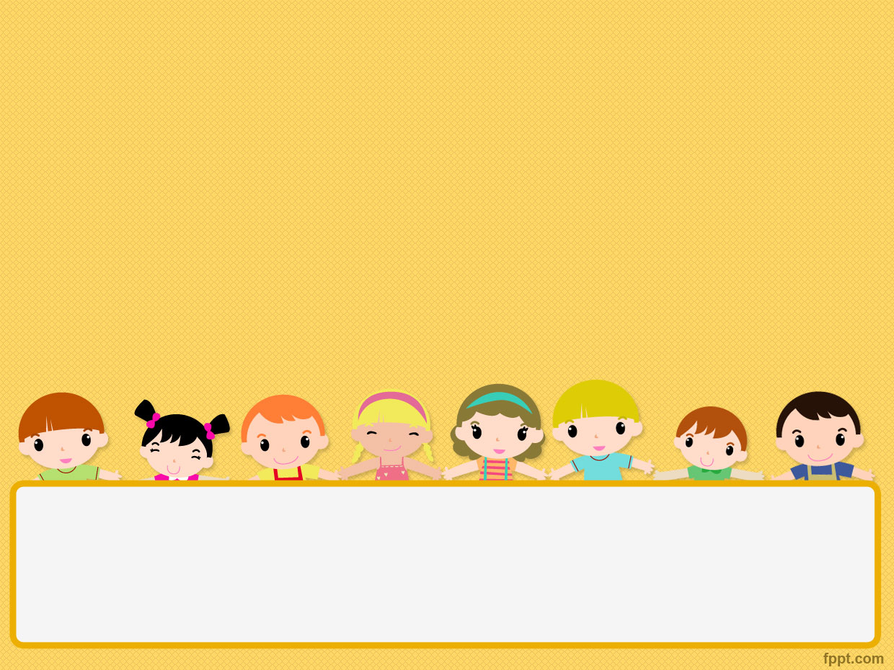
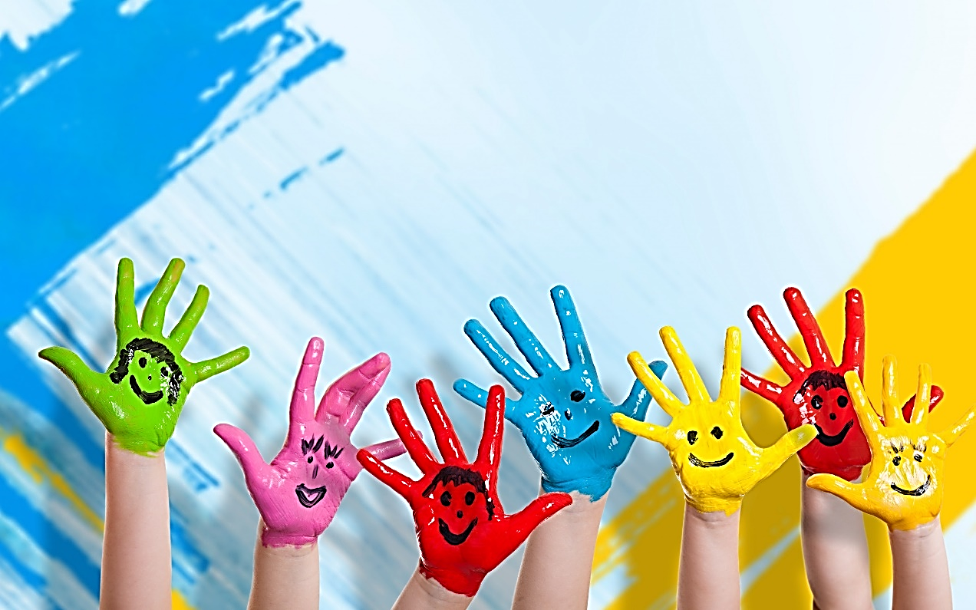
Муниципальное бюджетное дошкольное образовательное учреждение
детский сад общеразвивающего вида № 103 г. Томска
ПЕРВОКЛАССНАЯ ПОДГОТОВКА

Slide 2

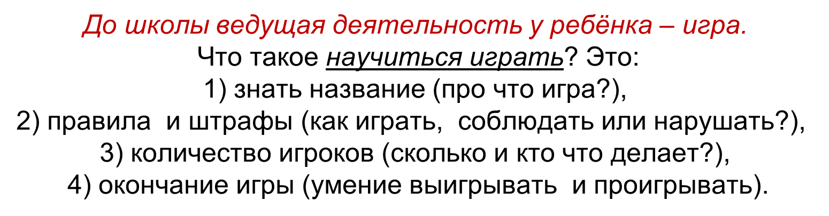
Что должен обязательно уметь будущий первоклассник?
Уметь играть!
Notes:
Когда говорят о «готовности к школе», то имеют в виду не отдельные умения и знания, а их определенный набор, в котором присутствуют все основные компоненты.
Готовность к школьному обучению складывается из многих составляющих:
1. Физическая готовность к школе определяется физическим развитием ребенка и его соответствием возрастным нормам, то есть ребенок должен достичь физической зрелости, необходимой для учебного процесса.
2. Психологическая готовность к школе подразумевает определенный уровень сфорсированности: общей осведомленности и социально-бытовой ориентировки; знаний и представлений об окружающем мире; умственных операций, действий и навыков; произвольной регуляцией деятельности и поведения; познавательной активности, проявляющейся в соответствующих интересах и мотивации; речевого развития, предполагающего владение довольно обширным словарем, основами грамматического строя речи, связным высказыванием и элементами монологической речи.
3. Личностная или социальная. Представляет собой умение регулировать свое поведение, включающее возможность достаточно длительное время выполнять не очень привлекательное задание. Умение ребенка строить взаимоотношения в коллективе сверстников, а также уметь общаться со взрослым собеседником.

Slide 3
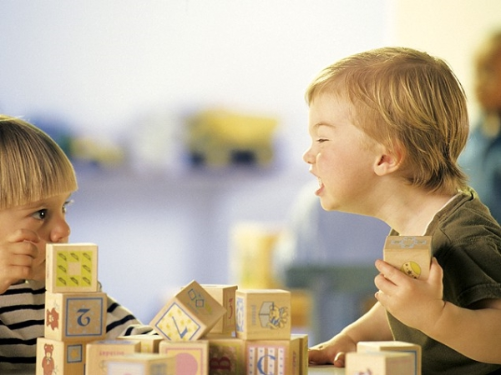
От того, насколько успешно овладел ребёнок фазой игры, будет зависеть прохождение следующей фазы развития – обучения. Особенно важно уметь соблюдать правила и уметь проигрывать. Многие дети именно эти моменты выполняют с трудом, а при проигрыше бурно эмоционально реагируют: плачут, кричат, кидают вещи. Скорее всего, им неизбежно придётся столкнуться с трудностями в школе.

Slide 4
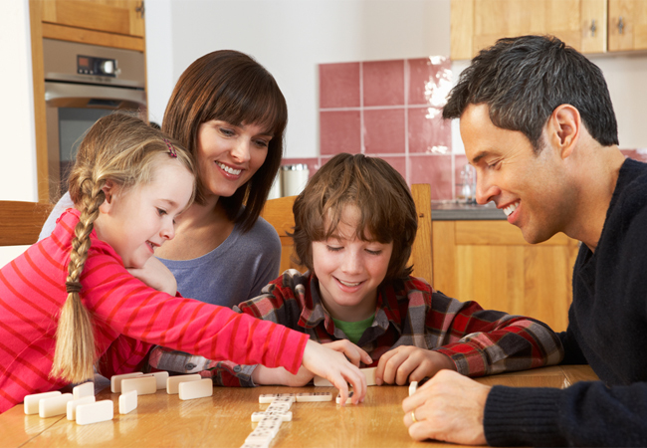
Если ребенок не освоил фазу игры, - помогите ему! Играйте дома в любые игры вместе с ребёнком: развивающие, настольные, сюжетно-ролевые, подвижные. Таким образом, вы улучшите готовность к школе своего ребёнка и подарите
себе и ему незабываемые
минуты общения!
Notes:
В настоящее время у многих детей наибольшую проблему в обучении составляют не неумение читать или незнание азов арифметики, а именно неподготовленность руки к письму. В чем причины графической неготовности к обучению письму? Таких причин две:
Недостаточное развитие мелких мышц руки и нервной регуляции мелкой моторики («физиологическая неготовность» к обучению письму).
Несформированность навыка выполнения графических движений («психологическая неготовность» к обучению письму).

Slide 5
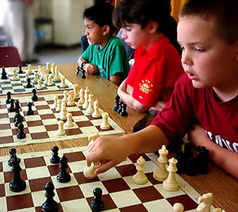
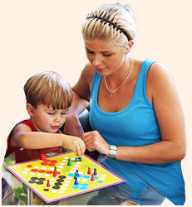
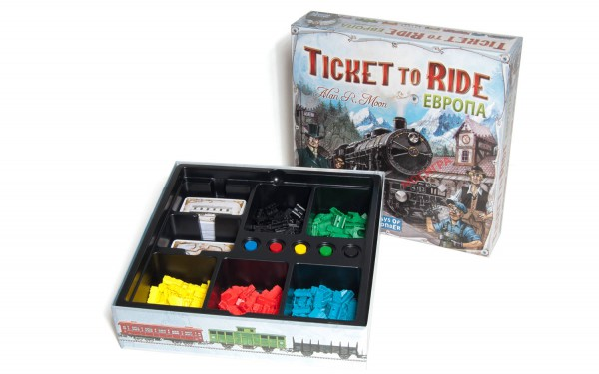
Играйте вместе с детьми

Slide 6
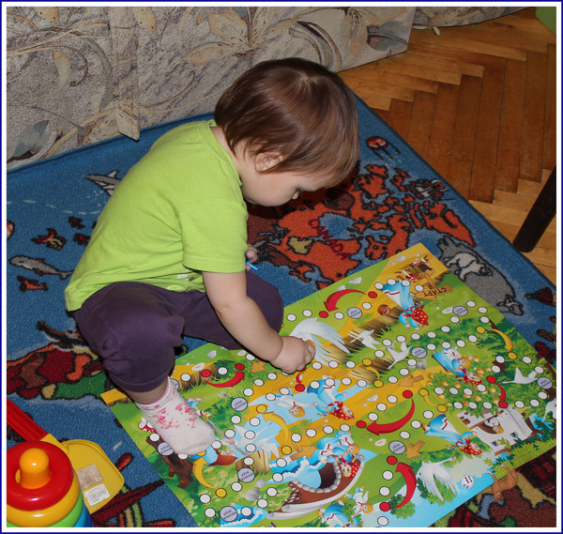
«Ходилки» – направлены на формирование умения выделять и отслеживать траекторию движения на игровом поле, а также развивать математические навыки Цель игры – первым добраться до финиша. С помощью кубика ребенок учится отсчитывать количество кружков, которые можно пройти, а также тренирует умение расшифровывать знаки и символы в игре Возможность соревноваться и выиграть при равных стартовых условиях, двигаться к финишу пошагово, соблюдая очередность, важны для развития произвольности.
Notes:
Тест 2.
Нарисуйте от руки карандашом на листе бумаги ровный круг диаметром 3-3,5 см. Покажите свой образец ребенку. Попросите ребенка нарисовать такой же круг одним движением руки (т.е. без отрыва).
Если кисть руки ребенка развита слабо, то могут наблюдаться такие признаки:
- вместо круга получится овал или круг выйдет слишком маленького размера,
- линия будет прерывистой, угловатой, неровной; вместо одного плавного движения руки при рисовании круга у ребенка будет много мелких прерывистых движений кисти руки при рисовании,
- ребенок будет стремиться зафиксировать кисть руки неподвижно на листе бумаги.
Тест 3.
Шриховка. Предложите ребенку заштриховать силуэт простого предмета (домик, кораблик, яблоко или любой другой) прямыми линиями, не выходя за границы силуэта. Покажите образец – как можно штриховать (горизонтальная штриховка, вертикальная штриховка, диагональная штриховка). Ребенок сам выбирает, в каком направлении он будет штриховать.
Если рука недостаточно хорошо развита, то малыш станет постоянно переворачивать изображение (так как не может поменять направление действия рукой).
Считается, что раскрашивание картинок является очень хорошим упражнением для пальчиков. Но это не всегда так. Чтобы раскрашивание развивало мелкую моторику, надо чтобы ребенок действовал правильно. Обратите внимание на типичные ошибки, которые свидетельствуют о недостаточном уровне развития мелкой моторики и о том, что малышу нужны специальная пальчиковая гимнастика и упражнения для пальчиков.
Типичные ошибки в раскрашивании:
Ребенок постоянно поворачивает лист бумаги или книжку при раскрашивании картинки.
Ребенок не может менять направление линий. .
Движения ребенка скованные, кисть фиксирована и часто зажата.
Рука и пальчики слишком вялые или слишком напряженные.

Slide 7
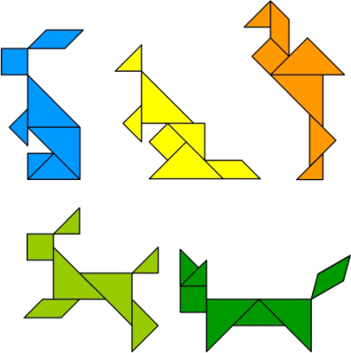
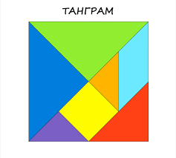
Игры на соотнесение части и целого -головоломки «Танграм» и «Колумбово яйцо». Каждая из предлагаемых игр содержит части разной формы, из которых можно создать узнаваемые изображения (птичка, конфета, кошка), что очень полезно для развития образного мышления и воображения. Возрастной диапазон таких игр достаточно велик, и нередко без помощи взрослого построить изображение бывает сложно.

Slide 8
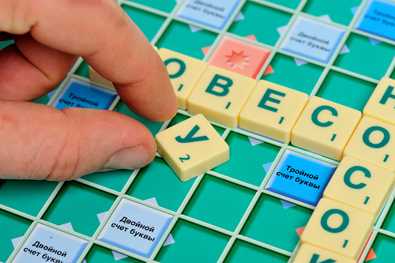
Игры , которые «шлифуют» умение читать, считать, расширяют кругозор и закрепляют знания. Фаворитом выступает «Эрудит» (сейчас его чаще называют «Скрабл»). На игровом поле изображены слова с иллюстрациями. В процессе игры дети составляют из косточек с буквами слова на основе картинок.. За каждое составленное слово игрок получает голубой жетон с призовым очком. Победителем становится тот, у кого больше жетонов. «Скрабл» поможет ребенку научиться читать и запоминать, как пишутся слова.

Slide 9
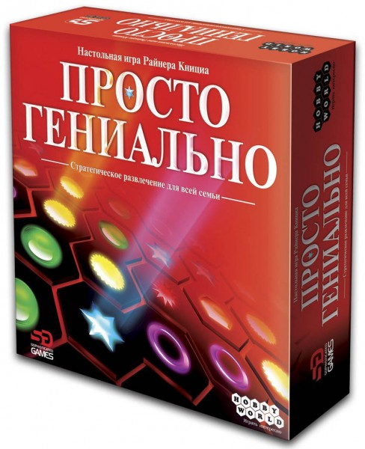
«Просто гениально» или Ingenious в оригинале — абстрактная игра, чем-то напоминающая Домино. Игроки выкладывают на игровое поле фишки, на каждой из которых изображены фигуры двух из шести возможных цветов. Очки зарабатываются за выкладывание самых длинных линий одного цвета, но победа присуждается тому, кто набрал большее количество очков в самом неудачном для себя цвете. Игра на внимательность и стратегию. Можно играть как одному, так и вчетвером, всей семьёй. Время партии — до 40 минут.

Slide 10
Подвижные игры
ИГРА «ШУСТРОЕ ПЕРЫШКО»
Поделите комнату на две части: одна половина ваша, другая – ребенка. Возьмите перышко и вместе начинайте дуть, стараясь, чтоб оно не упало на пол. Задача ребенка – выдуть перышко на мамину половину комнаты, ваша – на половину крохи. На чьей стороне оно упадет, тот и проиграл.
ИГРА «СБОР УРОЖАЯ»
Ребенок принимает положение упор лежа на животе, мама или папа берет ребенка за ноги и получается «тачка». И вместе ходите по комнате «собираете урожай».
Notes:
Это важно знать:
Важно именно подготовить руку к письму в дошкольные годы, а не научить ребенка писать.
Это две совершенно разные задачи!
Для подготовки к письму и выполнения графических упражнений с детьми дошкольного возраста используется простой карандаш. Нельзя использовать в этих упражнениях фломастеры, так как они не требуют мышечных усилий для проведения линии.

Slide 11
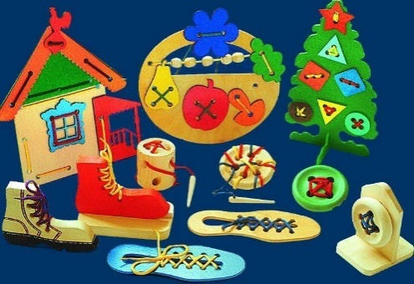
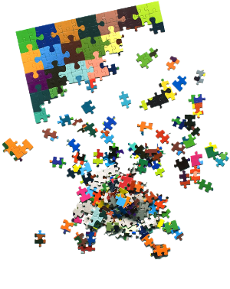
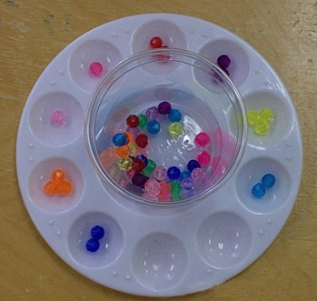
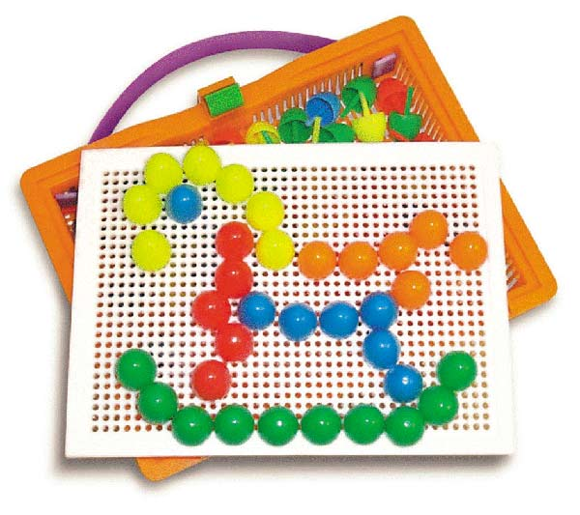
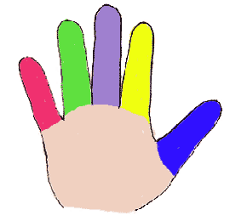
Игры и упражнения для развития мелкой моторики
Собирание пазлов
Игры – шнуровки
Сортировка мелких предметов
Выкладывание фигур и узоров из мозаики,
счётных палочек
Запускание волчков
Notes:
В дошкольные годы в не только в детском саду, но и в семье можно сделать очень многое, для развития мелкой моторики и облегчить будущему первоклашке процесс овладения письмом.
Игры и упражнения для развития мелкой моторики особенно нужны современным детям. Ведь сейчас малыши, к сожалению, мало тренируют движения пальчиков рук: на одежде и обуви — липучки вместо пуговиц или шнурков (так нам, взрослым, удобнее и быстрее), на играх кнопочки. Эта смена жизненной ситуации развития детей дошкольного возраста отразилась и на развитии мелкой моторики руки, которая ранее развивалась в быту, незаметно, без специальной тренировки. Сейчас же развитие мелкой моторики стало требовать специальных упражнений и занятий с малышами.
Сортировка мелких предметов – очень важно, чтобы ребёнок это делал способом «пинцетного захвата», то есть захватывал двумя пальчиками – большим и указательным. При этом остальные пальчики должны быть подогнуты и не мешать. Покажите малышу правильный способ выполнения этого упражнения.
Перемешайте в одной коробке два вида бусин (или горох и фасоль; или ракушки и камушки, или пуговицы разной формы и размера) и попросите Вам помочь. Сортировать можно по цвету (если Вы перемешали бусины двух цветов), по форме, по размеру. Сначала малыш сортирует два вида предметов достаточно большого размера. Затем задание усложняется – берутся более мелкие предметы и сортируют их уже на 3-5 групп (например, фасоль в одну коробочку, горох в другую, бусинки в третью, камушки в четвертую, ракушки в пятую).
Сортировка происходит всегда в игре. Например, наша курочка любит горох, а петушок — фасоль. Надо им в мисочки разделить еду.
Или одна кукла любит макароны, а другая фасоль. Нужно дать каждой то, что она любит.
Вращение волчков. Вместо волчка используйте любые другие предметы: кольца пирамидок, шарики, пластиковые миски и т.д. Также полезно и заводить ключиком заводные игрушки.
Выкладывание фигур и узоров из разных видов мозаики, из счётных палочек.
Игры – шнуровки (пришнуровать яблоко к спине ежика, детали одежды и другие сюжетные шнуровки).
Собирание пазлов.
Развиваются эти умения не только в процессе специальной игр и упражнений, но и в быту:
если ребёнок самостоятельно одевается и раздевается, аккуратно складывает свои вещи – это тоже вклад в развитие мелкой моторики, особенно если на одежде разные виды застёжек: кнопки, пуговицы, молнии.
Ситуация, когда у ребенка на одежде и обуви в течение всего дошкольного возраста только липучки, приводит к тому что даже второклассники в 8-9 лет не в состоянии одеться сами, если на одежде другой вид застежки, и даже не могут зашнуровать шнурки, переодеваясь на физкультуре! А ведь несамостоятельность ребенка и зависимость от взрослого прямо влияет и на его дальнейшее поведение и успешность в жизни.
использование столовых приборов – ложки, вилки. Умение правильно пользоваться ложкой, вилкой – это тоже очень важная составляющая развития ребёнка и развития мелкой моторики.
во время трудовых поручений (с 3 лет — полить, протереть пыль, протереть листья растений губкой, почистить щеткой одежду и других).

Slide 12

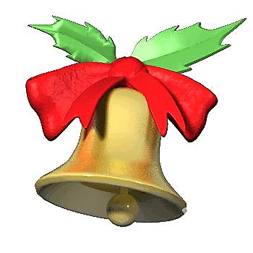
Благодарю за внимание!
Приглашаю
к сотрудничеству!

